Slide 1
Applications Web avec Java
Développement java en entreprise (Java EE)
Notes:
1
1

Slide 2
Objectifs
Comprendre et être capable d’utiliser la technologie des Servlets & JSP
Comprendre l’architecture MVC et être capable de développer des composants Web de chaque type : contrôleurs basés sur des Servlets, vues JSP, …

Slide 3
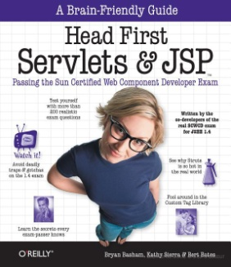

Références
"Head First – Servlets & JSP", B. Basham, K. Sierra, B. Bates, O'Reilly
"JSP et Servlets efficaces", J-L. Déléage, Dunod

Slide 4
Table des matières
Le web et le protocole HTTP
Les Servlets
JSP : JavaServer Pages
JSP 2.0
Le pattern MVC
Notes:
4

Slide 5
1. Le Web et le protocole HTTP

Slide 6
Application Web
Une application Web est une application accessible depuis internet, généralement placée sur un serveur
Exemples : webmail, blogs, …
Les applications Web ont en commun d’utiliser le protocole HTTP

Slide 7
Protocole HTTP (1/3)
Hyper Text Transfer Protocol, version 1.1
HTTP est un protocole clef du Web depuis l’essor de l’internet grand public aux alentours des années 1990
Depuis la version 1.0 du protocole, les messages peuvent contenir un en-tête MIME décrivant le contenu du message
Notes:
7

Slide 8
Protocole HTTP (2/3)
Requête
En-tête HTTP
Décode
Localisation du fichier
En-tête HTTP
de réponse
Création des en-têtes et formatage des données
Client (navigateur)
Serveur Web

Slide 9
Protocole HTTP (3/3)
HTTP est un protocole requête / réponse
Requête Moi : Bonjour, je voudrais un café
Réponse Le serveur apporte le café
HTTP est un protocole sans état (sans mémoire)
Avec état Je vais dans mon restaurant favori, je ne dois plus préciser la quantité de sel dans mes plats
Sans état
Dans un fast food, je dois toujours spécifier la quantité de sel que je désire

Slide 10
Requête HTTP (1/3)
Une requête HTTP a le format suivant
avec
<Méthode> : type de la méthode de soumission des paramètres, à savoir POST ou GET
<URI> : URI du document demandé
<Version> : version du protocole HTTP, par exemple "1.1"
<Méthode> <URI> HTTP/<Version>
[<Champ d'en-tête>:<Valeur>]
…
Ligne vide
Corps de requête

Slide 11
Requête HTTP (2/3)
La méthode de soumission peut être
GET : les paramètres sont placés dans l'en-tête de la requête, le corps du message est vide
Les paramètres sont directement visibles dans l'URL …
POST : les paramètres sont placés dans le corps du message Les paramètres ne sont pas directement visibles, ce qui est utile pour la transmission de paramètres devant rester confidentiels
http://www.google.fr/#hl=fr&source=hp&q=http&btnG=Recherche+Google&meta=&aq=f&oq=http&fp=74dedba51ac8d3e6

Slide 12
Requête HTTP (3/3)
Les champs d'en-tête les plus courants (HTTP 1.1) sont
Accept : type de contenu MIME (text/html, text/plain, …)
Accept-Encoding : codage accepté par le client (compress, x-gzip, x-zip, …)
Accept-Charset : jeu de caractères souhaité par le client
Accept-Language : langues acceptées par le client (fr, en, …)
Authorization : type d'autorisation
Cookie : cookie retourné par le serveur Web
Content-Length : longueur du corps de la requête
Content-Type : type de contenu du corps de la requête, par exemple text/html

Slide 13
Réponse HTTP (1/2)
Une réponse HTTP a le format suivant
avec
<Version> version du protocole HTTP, par exemple "1.1"
<Statut> : code retour, 200 pour OK, 404 pour NOT_FOUND, …
<Commentaire Statut> : OK, …
<Content-Type> : type du contenu retourné
HTTP/<Version><Statut><Commentaire Statut>
Content-Type:<Type MIME>
[<Champ d'en-tête>:<Valeur>]
…
Ligne vide
Corps de réponse

Slide 14
Réponse HTTP (2/2)
Les champs d'en-tête les plus courants (HTTP 1.1) sont
Content-Length : longueur du corps de la réponse
Age : ancienneté du document en secondes
Set-Cookie : crée ou modifie un cookie sur le client
…

Slide 15
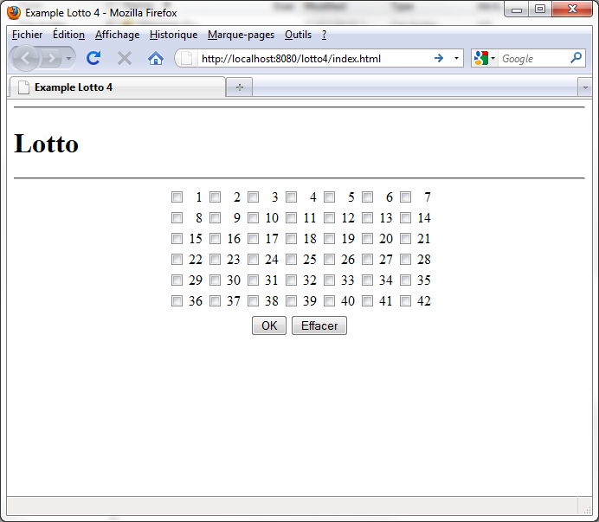
Exemple (1/3)
Requête
http://localhost:8080/Lotto4/index.html
Réponse

Slide 16
Exemple (2/3)
En-tête de la requête
GET /Lotto4/index.html HTTP/1.1 Host: localhost:8080 User-Agent: Mozilla/5.0 (Windows ... ) Gecko ... Accept: text/html, ... Accept-Language: en-us,fr-FR;q=0.5 Accept-Encoding: gzip,deflate Accept-Charset: ISO-8859-1,utf-8;q=0.7,*;q=0.7 Keep-Alive: 300 Connection: keep-alive Cookie: JSESSIONID=64E273596213938247A6002864DDDA06;
userId=98 (ligne vide)

Slide 17
Exemple (3/3)
En-tête de la réponse
HTTP/1.x 200 OK Server: Apache-Coyote/1.1 Etag: W/"5581-1235292860000" Last-Modified: Sun, 22 Feb 2009 08:54:20 GMT Content-Type: text/html Content-Length: 5581 Date: Sun, 22 Feb 2009 09:54:12 GMT (ligne vide)
Réponse
<html> <head> <meta http-equiv="Content-Type" content="text/html"/> <title>Example Lotto 4</title> <body> ... </body>

Slide 18
Architecture des applications Web (1/2)
Architecture 2-tiers
Une architecture 2-tiers est composée de deux éléments :
un client pour l’application
un serveur pour le stockage des données
Client
Serveur
internet

Slide 19
Architecture des applications Web (2/2)
Architecture 3-tiers (ou n-tiers)
L’architecture 3-tiers est composée de trois éléments qui représentent trois couches fonctionnelles :
Le client léger (bien souvent le navigateur), responsable de la présentation
Le serveur Web qui assure la logique métier (business logic)
Le serveur de base de données (SGBDR), dédicacé à la persistance des données
Client léger
internet
internet
Serveur Web
Serveur données
Base de données

Slide 20
Java EE
Java EE est un ensemble de standards permettant de concevoir des applications Web
Les spécifications Java EE contiennent notamment :
Servlet : composant serveur, fonctionnant sur le principe requête / réponse
JSP : Java Server Page, technologie permettant de simplifier la génération de pages web dynamiques
JNDI : Java Naming and Directory Interface
JDBC : Java Database Connectivity, l’API d’accès homogène aux bases de données
EJB : Enterprise Java Bean

Slide 21
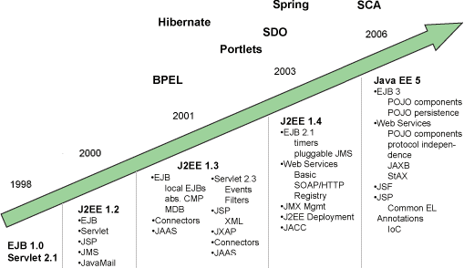
Historique de Java EE
2009
Java EE 6
http://www.ibm.com/developerworks/websphere/library/techarticles/0707_barcia/0707_barcia.html

Slide 22
Modèle MVC
La responsabilité de chaque composant (Servlet et page JSP) doit être clairement identifiée
Pour cela, l’architecture des applications Web Java est fréquemment basée sur le design pattern MVC :
Le Modèle 1 (MVC) : chaque requête est traitée par un contrôleur différent implémenté sous la forme d'une servlet, celui-ci redirige la réponse vers une page JSP
Le Modèle 2 (MVC simplifié), encore appelé Contrôleur : une seule servlet joue le rôle de contrôleur, elle redirige ensuite la réponse vers une page JSP

Slide 23
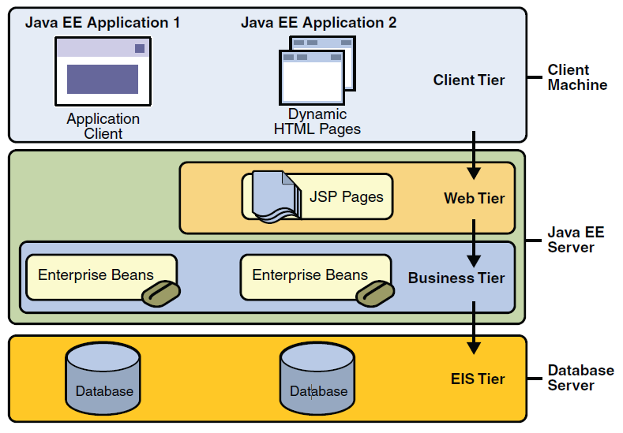
Application Web à plusieurs niveaux
Source : The Java EE 5 Tutorial

Slide 24
2. Servlet

Slide 25
Servlet
Une servlet est un composant Java fonctionnant du côté serveur
Responsabilités : traiter les requêtes HTTP et fournir au client une réponse HTTP
But : ajouter des fonctionnalités aux serveurs web pour produire des pages dynamiquement

Slide 26
Servlet API
Version | Date de sortie | Platforme | Changements
Servlet 3.0 | Décembre 2009 | JavaEE 6, JavaSE 6 | Async Servlet, Security, File Uploading
Servlet 2.5 | Septembre 2005 | JavaEE 5, JavaSE 5 | Utilisation des annotations
Servlet 2.4 | Novembre 2003 | J2EE 1.4, J2SE 1.3 | XML Schema utilisé pour web.xml
Servlet 2.3 | Août 2001 | J2EE 1.3, J2SE 1.2 | Apparition de Filter
Servlet 2.2 | Août 1999 | J2EE 1.2, J2SE 1.2 | Entrée dans les spécifications J2EE
Servlet 2.1 | Novembre 1998 | Unspecified | Apparition RequestDispatcher et ServletContext
Servlet 2.0 |  | JDK 1.1
Servlet 1.0 | Juin 1997

Slide 27
Conteneur de Servlet (1/2)
Les servlets s’exécutent dans un conteneur de Servlet
C’est le conteneur qui reçoit les requêtes HTTP : pour chaque requête, il sélectionne la servlet capable de traiter celle-ci
Il n’y a qu’une servlet pour une URL donnée, ce qui veut dire que les servlets sont appelées dans des threads distincts
Conteneur de Servlet
Web Browser
Requête HTTP
Serveur Web
Requête HTTP
Servlet
Réponse HTTP
Réponse HTTP
Servlet

Slide 28
Conteneur de Servlet (2/2)
Le conteneur de servlet ( = conteneur Web) assure
La connexion avec le serveur Web
Le décodage des requêtes et l’encodage des réponses
L’aiguillage sur la bonne servlet
La gestion des sessions
Le cycle de vie des servlets
Exemples de conteneur :
Tomcat (Apache)
JBoss
Websphere Application Server (IBM)
Weblogic Server (BEA)
GlassFish (Sun)

Slide 29
Implémenter une servlet (1/2)
Une servlet est une classe implémentant les interfaces javax.servlet.Servlet et javax.servlet.ServletConfig
Pour faciliter le travail des développeurs, l’API Java fournit deux implémentations
La classe abstraite javax.servlet.GenericServlet, pour la conception de servlets indépendantes du protocole HTTP
La classe concrète javax.servlet.http.HttpServlet, pour la programmation d’application Web

Slide 30
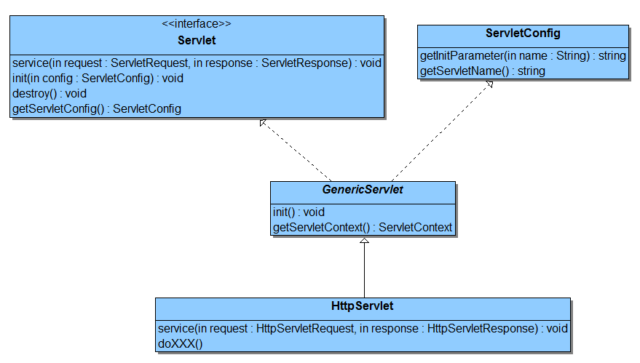
Implémenter une servlet (2/2)

Slide 31
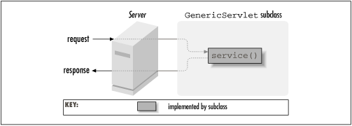
GenericServlet (1/3)
Une servlet qui hérite de GenericServlet est indépendante du protocole (HTTP, FTP, …)

Slide 32
GenericServlet (2/3)
Cycle de vie
void init(ServletConfig config)
Appelée une seule fois par le conteneur lorsque la servlet est chargée en mémoire pour la première fois. C’est, par exemple, la méthode idéale pour initialiser un pool de connexions à une base de données.
void service(ServletRequest request,
ServletResponse response)
Appelée par le conteneur à chaque requête pour répondre à celle-ci. Cette méthode doit impérativement être thread safe.

Slide 33
GenericServlet (3/3)
Cycle de vie (… suite)
void destroy()
Appelée une seule fois par le conteneur lorsque la servlet est déchargée en mémoire. Cette méthode permet de libérer les ressources allouées par la méthode init().
ServletConfig getServletConfig()
Retourne un objet javax.servlet.ServletConfig qui contient les paramètres d’initialisation de ce servlet.

Slide 34
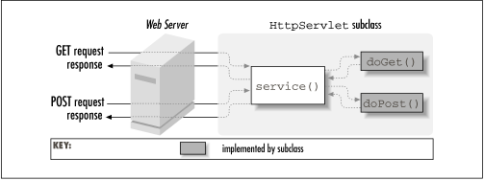
HttpServlet (1/5)
La classe abstraite HttpServlet étend la classe GenericServlet et redéfinit la méthode service()
La méthode service() examine la requête pour la transmettre à une méthode appropriée, définie dans HttpServlet

Slide 35

HttpServlet (2/5)
Plusieurs méthodes sont fournies pour traiter les différents types de requêtes (GET, POST, …) : doGet(), doPost(), …
Ces méthodes, de la forme doXXX(), sont destinées à être surchargées Par défaut, elles renvoient un message d’erreur (HTTP 405 – "Method Not Allowed")
Il ne faut jamais surcharger la méthode service(ServletRequest request, ServletResponse response)

Slide 36
HttpServlet (3/5)
Cycle de vie
protected void doDelete(HttpServletRequest request, HttpServletResponse response)
Traite une requête DELETE
protected void doGet(HttpServletRequest request, HttpServletResponse response)
Traite une requête GET
protected void doPut(HttpServletRequest request, HttpServletResponse response)
Traite une requête PUT

Slide 37
HttpServlet (4/5)
Cycle de vie
protected void doHead(HttpServletRequest request, HttpServletResponse response)
Traite une requête HEAD
protected void doOptions(HttpServletRequest request, HttpServletResponse response)
Traite une requête OPTIONS
protected void doPost(HttpServletRequest request, HttpServletResponse response)
Traite une requête POST

Slide 38
HttpServlet (5/5)
Cycle de vie
protected void doTrace(HttpServletRequest request, HttpServletResponse response)
Traite une requête TRACE
protected void service(HttpServletRequest request, HttpServletResponse response)
Traite les requêtes HTTP standards et les renvoie aux méthodes doXXX

Slide 39
HttpServletResponse (1/2)
L’interface javax.servlet.http.HttpServletResponse étend l’interface javax.servlet.ServletResponse
Le conteneur Web crée un objet HttpServletResponse et le passe en argument aux méthodes doGet(…), doPost(…), …
HTTP permet d'envoyer des réponses de natures différentes, HttpServletResponse fournit des méthodes pour définir le contenu de la réponse :
void setStatus(int)
void setContentType(String)
PrintWriter getWriter()
...

Slide 40
HttpServletResponse (2/2)
HttpServletResponse permet également la redirection d'url à l'aide de la méthode sendRedirect(String)
public class HelloWorld extends HttpServlet {
protected void doGet(HttpServletRequest request,
HttpServletResponse response) throws ServletException, IOException {
response.sendRedirect("http://www.google.fr");
}
}
HTTP/1.1 301 Moved Permanently Location: http://www.google.fr
(ligne vide)
Le navigateur Web exécute une nouvelle requête vers l'adresse de redirection …

Slide 41
Exemple
L'objet response fournit une instance de PrintWriter, permettant ainsi de produire du code HTML
public class HelloWorld extends HttpServlet {
protected void doGet(HttpServletRequest request,
HttpServletResponse response) throws ServletException, IOException {
response.setContentType("text/html");
PrintWriter out = response.getWriter();
out.println("<html>");
out.println(" <title>Hello, world!</title>");
out.println(" <body>");
out.println(" <h1>HelloServlet</h1>");
out.println(" <p>Hello, world!</p>");
out.println(" </body>");
out.println("<html>");
}
}

Slide 42
HttpServletRequest
L’interface javax.servlet.http.HttpServletRequest étend l’interface javax.servlet.ServletRequest
Elle fournit des méthodes pour accéder aux informations propres au protocole HTTP :
String getServerName()
String getServerPort()
String getParameter(String name)
…
Les instances de cette classe sont créées par le conteneur Web et sont passées en argument aux méthodes doGet(…), doPost(…), …

Slide 43
Exemple
public class HelloWorld extends HttpServlet {
protected void doGet(HttpServletRequest request,
HttpServletResponse response) throws ServletException, IOException {
response.setContentType("text/html");
out = response.getWriter();
out.println("<html>");
out.println("<title>Hello, world!</title>");
out.println("<body>");
out.println("<h1>HelloServlet</h1>");
out.println("Hello, world!<br>");
out.println("ServerName: " + request.getServerName());
out.println("ServerPort: " + request.getServerPort());
out.println("</body>");
out.println("<html>");
}
}

Slide 44
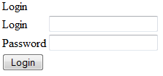
Servlets et formulaires (1/3)
Une Servlet peut accepter en paramètres d'entrées les données encodées dans un formulaire HTML
L'accès à ces informations se fait à l'aide de la classe HttpServletRequest
Exemple

Slide 45
Servlets et formulaires (2/3)
<html>
<head>
<meta http-equiv="Content-Type" content="text/html;charset=ISO-8859-1">
<title>WebApp</title>
</head>
<body>
<form action="/WebApp/LoginServlet" method="POST">
<table>
<tr>
<td colspan="2">Login</td>
</tr>
<tr>
<td>Login</td>
<td><input type="text" name="username"/></td>
</tr>
<tr>
<td>Password</td>
<td><input type="password" name="password"/></td>
</tr>
<tr>
<td colspan="2"><input type="submit"
value="Login" align="center"/></td>
</tr>
</table>
</form>
</body>
</html>

Slide 46
Servlets et formulaires (3/3)
public class LoginServlet extends HttpServlet {
protected void doPost(HttpServletRequest request,
HttpServletResponse response)
throws ServletException, IOException {
String login = request.getParameter("username");
String password = request.getParameter("password");
try {
User user = UserManager.getInstance().login(login, password);
if (user != null) {
HttpSession session = request.getSession(true);
session.setAttribute("user", user);
response.sendRedirect("jsp/showusers.jsp");
} else {
request.setAttribute("errors", "Invalid username / password");
request.getRequestDispatcher("jsp/login.jsp")
.forward(request, response);
}
} catch (Exception e) {
request.setAttribute("errors", e.getMessage());
request.getRequestDispatcher("jsp/login.jsp")
.forward(request, response);
}
}
}

Slide 47
Architecture d’une application Web (1/2)
Une application Web est contenue dans un répertoire du conteneur Web
Il est obligatoire de respecter une hiérarchie de répertoires et de fichiers
<tomcat>
webapps
<application>
META-INF
WEB-INF
classes
lib
web.xml

Slide 48
Architecture d’une application Web (2/2)
Les répertoires et fichiers obligatoires sont
META-INF : généré par le jar
WEB-INF : répertoire privé
WEB-INF\classes : classes nécessaires à l'application
WEB-INF\lib : répertoire pour les fichiers jar additionnels
WEB-INF\web.xml : fichier de configuration de l’application Web
Cette hiérarchie peut être déployée comme des fichiers séparés ou être regroupée dans un fichier .war

Slide 49
web.xml (1/2)
Le fichier web.xml est le descripteur de déploiement
Il renseigne le conteneur Web de la présence d’une servlet, d’un filtre, d’un mapping entre une action et une servlet, de taglibs, …
Il contient les informations de configuration de l’application
Ce fichier doit obligatoirement être sauvé dans le répertoire WEB-INF de l’application

Slide 50
web.xml (2/2)
Exemple Voir le fichier web.xml de l’installation Tomcat, située dans <tomcat>/webapps/manager/WEB-INF
<?xml version="1.0" encoding="ISO-8859-1"?>
<web-app xmlns="http://java.sun.com/xml/ns/javaee" xmlns:xsi="http://www.w3.org/2001/XMLSchema-instance" xsi:schemaLocation="http://java.sun.com/xml/ns/javaee http://java.sun.com/xml/ns/javaee/web-app_2_5.xsd"
version="2.5">
<display-name>Tomcat Manager Application</display-name>
<servlet>
<servlet-name>HTMLManager</servlet-name>
<servlet-class>
org.apache.catalina.manager.HTMLManagerServlet
</servlet-class>
</servlet>
<servlet-mapping>
<servlet-name>HTMLManager</servlet-name>
<url-pattern>/html/*</url-pattern>
</servlet-mapping>
</web-app>

Slide 51
<servlet>
L'élément <servlet> permet de définir une servlet
Il contient les éléments suivants
<servlet-name> : donne un nom à la servlet
<servlet-class> : indique la classe à instancier
Il peut y avoir plusieurs éléments <servlet> indiquant la même classe, chaque élément entraîne l'instanciation de la classe

Slide 52
<servlet-mapping>
Un élément <servlet-mapping> associe des requêtes à une instance de servlet
Il contient les éléments suivants :
<servlet-name> : désigne une servlet déclarée dans un élément <servlet>
<url-pattern> : indique quelles requêtes sont associées à la servlet

Slide 53
Déploiement d’une application Web (1/2)
Une application Web peut être déployée de différentes manières
Installation par copie des fichiers dans le répertoire webapps du serveur
Installation via le Manager de Tomcat
Installation via une application tierce, par exemple depuis Eclipse

Slide 54
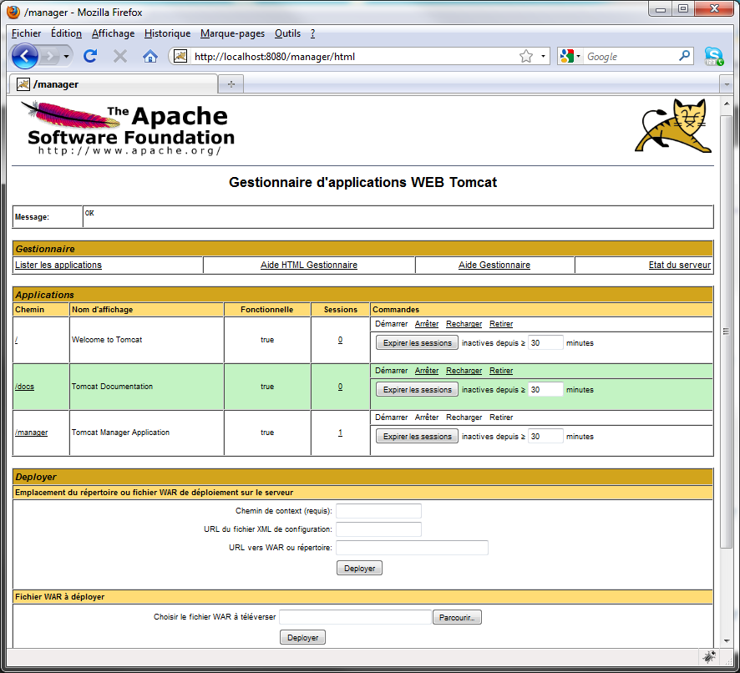
Déploiement d’une application Web (2/2)

Slide 55
Exercice
Exercice
Vérification du fonctionnement de Tomcat
Installation de l’utilitaire de déploiement de Tomcat
Intégration de cet outil à Eclipse
Compilation et installation de l’exemple Lotto1

Slide 56
Partage d'informations entre Servlets
Il est possible de partager des attributs entre plusieurs servlets
Les attributs sont associés à un scope déterminant leur accessibilité et leur durée de vie
un attribut ayant ce scope sera disponible pour toutes les Servlets de la même application web
un attribut ayant ce scope sera disponible pour toutes les Servlets appartenant à la session dans laquelle il a été instancié
un attribut ayant ce scope sera disponible pour toutes les Servlets qui collaborent à la même requête
Application
Session
Request

Slide 57
Attribut de requête (1/2)
A partir d'une instance de HttpServletRequest
on peut mémoriser des données à l'aide de la méthode
void setAttribute(String name, Object value)
ou les récupérer par appel de la méthode
Object getAttribute(String name)

Slide 58
Attribut de requête (2/2)
public class LoginServlet extends HttpServlet {
protected void doPost(HttpServletRequest request,
HttpServletResponse response)
throws ServletException, IOException {
String login = request.getParameter("username");
String password = request.getParameter("password");
try {
User user = UserManager.getInstance().login(login, password);
if (user != null) {
HttpSession session = request.getSession(true);
session.setAttribute("user", user);
response.sendRedirect("jsp/showusers.jsp");
} else {
request.setAttribute("errors", "Invalid username / password");
request.getRequestDispatcher("jsp/login.jsp")
.forward(request, response);
}
} catch (Exception e) {
request.setAttribute("errors", e.getMessage());
request.getRequestDispatcher("jsp/login.jsp")
.forward(request, response);
}
}
}

Slide 59
Session (1/2)
Le protocole HTTP est un protocole sans état. Aucune information n'est donc conservée entre deux requêtes successives d'un même utilisateur
Les serveurs Web permettent cependant de maintenir des informations entre requêtes successives d'un même utilisateur à l'aide de sessions
Une session contient les informations d'un utilisateur
Le serveur assigne un identificateur unique pour chaque client et l'associe à la session
Le client va s’identifier avec cet identificateur pour chaque requête

Slide 60
Session (2/2)
Mécanisme
Pour identifier le client, le serveur envoie dans la réponse à la première requête un cookie (JSESSIONID)
A l'envoi des requêtes suivantes, le client communique son identifiant. Le serveur peut alors lui associer une session
Web Browser
Requête HTTP anonyme
Serveur Web
Réponse HTTP + JSESSIONID

Slide 61
HttpSession (1/3)
L'API Servlet fournit l'interface javax.servlet.http.HttpSession pour représenter les sessions
Une session est créée à partir de la requête HttpServletRequest à l’aide de l’une de ces méthodes :
HttpSession getSession()
retourne la session associée à l’utilisateur ; si celle-ci n'existe pas encore, elle est créée
HttpSession getSession(boolean create)
retourne la session associée à l’utilisateur ; si celle-ci n'existe pas encore, elle est créée quand le paramètre create est à true

Slide 62
HttpSession (2/3)
Une fois la session obtenue
on peut mémoriser des données à l'aide de la méthode
void setAttribute(String name, Object value)
ou les récupérer par appel de la méthode
Object getAttribute(String name)

Slide 63
HttpSession (3/3)
public class LoginServlet extends HttpServlet {
protected void doPost(HttpServletRequest request,
HttpServletResponse response)
throws ServletException, IOException {
String login = request.getParameter("username");
String password = request.getParameter("password");
try {
User user = UserManager.getInstance().login(login, password);
if (user != null) {
HttpSession session = request.getSession(true);
session.setAttribute("user", user);
response.sendRedirect("jsp/showusers.jsp");
} else {
request.setAttribute("errors", "Invalid username / password");
request.getRequestDispatcher("jsp/login.jsp")
.forward(request, response);
}
} catch (Exception e) {
request.setAttribute("errors", e.getMessage());
request.getRequestDispatcher("jsp/login.jsp")
.forward(request, response);
}
}
}

Slide 64
ServletContext (1/3)
Les servlets d'une même application peuvent partager des informations au moyen d'un contexte
Le conteneur Web gère un contexte par application
Le contexte peut servir à communiquer :
de l'information entre servlets d'une même application (ou non)
avec le conteneur de servlet
Le contexte implémente l'interface ServletContext et est accessible par appel de la méthode HttpServlet.getServletContext()

Slide 65
ServletContext (2/3)
Les principales méthodes de ServletContext
Object getAttribute(String name)
Retourne un attribut du contexte
void setAttribute(String name, Object value)
Ajoute ou remplace un attribut du contexte
String getInitParameter(String name)
Retourne un paramètre d'initialisation de l'application
void log(String msg)
Ajoute un message dans le fichier de log du conteneur Web

Slide 66
ServletContext (3/3)
Exemple : partage d'une connexion DB
Servlet initiale (paramètre <welcome-file> de web.xml)
Autres servlets
…
connection = DriverManager.getConnection(url, user, password);
ServletContext servletContext = getServletContext();
servletContext.setAttribute("connection", connection);
…
…
ServletContext servletContext = getServletContext();
connection = (Connection) servletContext.getAttribute("connection");
…

Slide 67
ServletContextListener (1/4)
Un listener d'application permet d'exécuter du code au démarrage et à l'arrêt de l'application web
Un listener est une classe implémentant l'interface javax.servlet.ServletContextListener
void contextInitialized(ServletContextEvent e)
Exécutée au démarrage de l'application
void contextDestroyed(ServletContextEvent e)
Exécutée à l'arrêt de l'application

Slide 68
ServletContextListener (2/4)
Chaque listener doit être déclaré dans le fichier web.xml
…
<listener>
<listener-class>
be.wavenet.servlet.ConnectionLoader
</listener-class>
</listener>
…

Slide 69
ServletContextListener (3/4)
Au démarrage de l'application, le conteneur Web
instancie la classe implémentant ServletContext,
lit le fichier web.xml
pour chaque listener déclaré, instancie la classe et lui envoie le message contextInitialized
A l'arrêt de l'application, le conteneur Web envoie le message contextDestroyed à tous les listeners

Slide 70
ServletContextListener (4/4)
Exemple : partage d'une connexion DB
public class ConnectionLoader implements ServletContextListener{
Connection connection = null;
public void contextInitialized(ServletContextEvent event) {
connection = DriverManager.getConnection(url, user, password);
ServletContext servletContext = event.getServletContext();
servletContext.setAttribute("connection", connection);
}
public void contextDestroyed(ServletContextEvent event) {
if (connection != null) {
connection.close();
ServletContext servletContext = event.getServletContext();
servletContext.setAttribute("connection", null);
}
}
}

Slide 71
Partage du contrôle (1/4)
Les Servlets peuvent se partager le traitement d'une requête HTTP
Il existe deux mécanismes de délégation
forward : une Servlet peut, après son propre traitement, renvoyer une requête entière vers une autre Servlet
include : une Servlet peut inclure dans sa réponse des éléments générés par une autre Servlet

Slide 72
Partage du contrôle (2/4)
Le support de la délégation de requête s'effectue à l'aide d'une instance de RequestDispatcher
Pour obtenir celle-ci, il faut appeler la méthode getRequestDispatcher(String path) sur l'instance de HttpServletRequest
Cette méthode retourne une instance de RequestDispatcher liée à un composant … de tout type : Servlet, JSP, etc

Slide 73
Partage du contrôle (3/4)
Forward
public class LoginServlet extends HttpServlet {
protected void doPost(HttpServletRequest request,
HttpServletResponse response)
throws ServletException, IOException {
String login = request.getParameter("username");
String password = request.getParameter("password");
try {
// …
} catch (Exception e) {
request.setAttribute("errors", e.getMessage());
request.getRequestDispatcher("jsp/login.jsp")
.forward(request, response);
}
}
}

Slide 74
Partage du contrôle (4/4)
Include
public class IncludeServlet extends HttpServlet {
protected void doGet(HttpServletRequest req, HttpServletResponse res)
throws ServletException, IOException {
res.setContentType("text/html");
PrintWriter out = res.getWriter();
out.println("<HTML><BODY>");
RequestDispatcher dispatcher = req.getRequestDispatcher("menu.html");
dispatcher.include(req,res);
//…
out.println("</BODY></HTML>");
}
}

Slide 75
3. JSP : JavaServer Pages

Slide 76
JSP (1/3)
JSP = JavaServer Pages
Les servlets permettent de générer des pages HTML :
beaucoup de code avec un peu d’HTML …
pour modifier une page, il faut modifier le code …
Une page JSP est une servlet « à l’envers » :
une page HTML avec un peu de code

Slide 77
JSP (2/3)
On écrit une page en format HTML dans laquelle on introduit du code Java selon certaines règles
Le conteneur Web « compile » la page en classe étendant la classe Servlet
Le fichier .class est généralement converti en bytecode au moment du chargement de la page
Remarque : l’extension par défaut des pages JSP est .jsp

Slide 78
JSP (3/3)
Exemple
Comparaison entre :
une application avec une servlet, projet HelloWeb
une application avec une page JSP, projet HelloWebJSP

Slide 79
Tags JSP
JSP définit les tags suivants :
Tag de directive : <%@ … %>
Tag de commentaire : <%-- … --%>
Tag de déclaration : <%! … %>
Tag de scriptlet : <% … %>
Tag d'expression : <%= … %>

Slide 80
Directive JSP (1/2)
Les tags de directive contrôlent la manière dont le compilateur doit générer la servlet :
<%@ include file="monfichier" %> : inclut le contenu d'un fichier dans la page JSP
<%@ page import="java.util.*" %> : importe un package Java
<%@ page errorPage="onerror.jsp" %> : précise la page à afficher en cas d'exception
<%@ page isErrorPage=true %> : indique que la page est une page utilisée pour gérer les erreurs

Slide 81
Directive JSP (2/2)
Une page JSP commence toujours par la directive suivante :
<%@ page language="java" contentType="text/html;
charset=ISO-8859-1" pageEncoding="ISO-8859-1"%>
// ...
<html>
// ...
</html>

Slide 82
Déclaration JSP
Les tags de déclaration permettent d'insérer du code Java dans la page JSP pour déclarer des variables ou des méthodes
Les éléments déclarés sont utilisables par les autres déclarations, les scriptlets ainsi que les expressions contenus dans la page JSP
<%!
int x,y;
public String whereFrom(HttpServletRequest req) {
HttpSession ses = req.getSession();
return req.getRemoteHost();
}
%>
<%= whereFrom(request) %>

Slide 83
Expression JSP
Les tags d'expression permettent d'insérer des expressions Java, évaluées au chargement de la page JSP
<html>
<body bgcolor="white">
<h1>Headers</h1>
<dl>
<%
for (Enumeration e= request.getHeaderNames(); e.hasMoreElements();) {
String name= (String) e.nextElement();
%>
<dt><%= name %></dt>
<dd><%= request.getHeader(name) %></dd>
<%
}
%>
</dl>
</body>
</html>

Slide 84
Scriptlet
Les scriptlets sont des blocs de code Java exécutés côté serveur au chargement de la page JSP
<html>
<body bgcolor="white">
<h1>Headers</h1>
<dl>
<%
for (Enumeration e= request.getHeaderNames(); e.hasMoreElements();) {
String name= (String) e.nextElement();
%>
<dt><%= name %></dt>
<dd><%= request.getHeader(name) %></dd>
<%
}
%>
</dl>
</body>
</html>

Slide 85
Variables implicites (1/2)
En Java, il est obligatoire de déclarer les variables …
Les spécifications JSP définissent plusieurs objets utilisables sans déclaration, ce sont les variables implicites
Objet | Classe
request | javax.servlet.http.HttpServletRequest
response | javax.servlet.http.HttpServletResponse
out | javax.servlet.jsp.JspWriter
session | javax.servlet.http.HttpSession
application | javax.servlet.ServletContext

Slide 86
Variables implicites (2/2)
Objet | Classe
pageContext | javax.servlet.jsp.PageContext
config | javax.servlet.ServletConfig
exception | java.lang.Throwable
page | java.lang.Object

Slide 87
Variable ‘request’
La variable request contient une référence à une instance implémentant javax.servlet.ServletRequest
Cette instance
est liée à une classe spécifique au conteneur Web et dépendante du protocole
pour le protocole HTTP, cette classe implémente l’interface javax.servlet.http.HttpServletRequest
Utilisable dans une expression ou un script
<%= request.getServerName() %>

Slide 88
Variable ‘response’
La variable response contient une référence à une instance implémentant javax.servlet.ServletResponse
Cette instance
est liée à une classe spécifique au conteneur Web et dépendante du protocole
pour le protocole HTTP, cette classe implémente l’interface javax.servlet.http.HttpServletResponse
Utilisable dans une expression ou un script
<% response.getOutputStream() %>

Slide 89
Variable ‘out’ (1/2)
La variable out contient une référence à une instance de javax.servlet.jsp.JspWriter
Cette instance émule certaines fonctionnalités des classes java.io.BufferedWriter et java.io.PrintWriter, avec pour différence que les méthodes print(…) lancent une java.io.IOException contrairement à java.io.PrintWriter

Slide 90
Variable ‘out’ (2/2)
Si l’attribut autoflush de la directive page est mis à true, toutes les E/S vident le buffer s’il est plein, sinon la classe lance une java.io.IOException lorsque le buffer est plein
Utilisable dans les scripts
<% out.println("Hello"); %>

Slide 91
Variable ‘session’ (1/2)
La variable session contient une référence à une instance de javax.servlet.http.HttpSession
Cette instance
représente la session courante du client
Les informations stockées dans les attributs correspondent aux objets ayant un scope session

Slide 92
Variable ‘session’ (2/2)
Utilisable dans une expression ou un script
Par défaut, la session a une durée déterminée dans le descripteur de déploiement (web.xml)
Le conteneur Web peut maintenir la session de plusieurs manières, notamment en utilisant des cookies ou en réécrivant les URL
<%= session.getAttribute("username") %>
<session-config>
<session-timeout>30</session-timeout> </session-config>

Slide 93
Variable ‘application’ (1/2)
La variable application contient une référence à une instance de javax.servlet.ServletContext
Cette instance
fournit un accès aux attributs / ressources partagées par les servlets d’une même application Web. La valeur d’un attribut peut être une instance de n’importe quelle classe Java
définit un ensemble de méthodes qu’une servlet / page JSP peut utiliser pour communiquer avec le conteneur Web : obtenir le type MIME d’un fichier, transmettre des requêtes ou encore écrire dans un fichier log

Slide 94
Variable ‘application’ (2/2)
Le conteneur Web doit fournir une implémentation de l’interface javax.servlet.ServletContext
Utilisable dans une expression ou un script
<%= application.getServerInfo() %>

Slide 95
Variable 'pageContext'
La variable pageContext contient une référence à une instance de javax.servlet.jsp.PageContext
Cette instance
fournit un accès aux données associées à la page JSP : attributs de la page, autres variables implicites, …
fournit un accès aux variables déclarées dans n'importe quel scope (voir plus loin)
Utilisable dans une expression ou un script
<%= pageContext.getAttribute("userId") %>

Slide 96
Variable ‘config’
La variable config contient une référence à une instance de javax.servlet.ServletConfig
Cette instance
est utilisée par le conteneur Web pour passer des informations à une servlet ou une page JSP pendant l’initialisation
les informations de configurations comprennent les paramètres d’initialisation (contenus dans web.xml) et l’objet javax.servlet.ServletContext
Utilisable dans une expression ou un script
<%= config.getServletName() %>

Slide 97
Variable ‘exception’
La variable exception contient une référence à l’instance de java.lang.Throwable qui a provoqué l’appel de la page d’erreur
Cette variable n’est disponible que dans une page JSP d’erreur. Cette page utilise l’attribut isErrorPage = true de la directive page
Utilisable dans une expression ou un script
<%@page isErrorPage="true" %>
…
<%= exception.getMessage() %>

Slide 98
Variable ‘page’
La variable page contient une référence à la page JSP
… déclarée comme java.lang.Object, cette variable est rarement utilisée
Utilisable dans une expression ou un script
<%= page.getClass().toString() %>

Slide 99
Exercice récapitulatif
Exercice
Installation et exécution de l’exemple Lotto 2

Slide 100
Scope
Le scope d’un objet JSP détermine si un objet est disponible à un endroit particulier de l’application ou non
Il y a quatre scopes différents, du plus large au plus étroit :
application : un objet ayant ce scope sera disponible pour toutes les pages de la même application web
session : un objet ayant ce scope sera disponible pour toutes les pages appartenant à la session dans laquelle il a été instancié. Une session est associée pour une durée déterminée à un client
request : un objet ayant ce scope sera disponible pour toutes les pages qui collaborent à la même requête (actions jsp:forward, jsp:include)
page : un objet ayant ce scope ne sera disponible que sur la page JSP sur laquelle il a été instancié. C'est le scope par défaut

Slide 101
Récupération d'un objet (1/3)
Première méthode
L'objet userInfo est de scope request
L'action <jsp:useBean> permet l'utilisation d'un objet Java dans une page JSP. L'objet est créé par l'action si nécessaire. L'objet est désigné par le nom défini par l'attribut id
<jsp:useBean id="userInfo" scope="request" class="... " >
<jsp:setProperty name="userInfo" property="*" />
</jsp:useBean>

Slide 102
Récupération d'un objet (2/3)
Deuxième méthode
On peut récupérer une référence vers un objet à partir des variables implicites application, request, session :
Remarques :
Ces méthodes renvoient une référence de type Object
Si l'objet recherché n'est pas trouvé dans le scope correspondant, ces méthodes renvoient null
<%= request.getAttribute("userInfo") %>
<%= session.getAttribute("userInfo") %>
<%= application.getAttribute("userInfo") %>

Slide 103
Récupération d'un objet (3/3)
Troisième méthode
On peut récupérer une référence vers un objet à partir de la variable implicite pageContext :
Il est également possible de rechercher une variable dans tous les scopes :
<%= pageContext.getAttribute("userInfo",
PageContext.APPLICATION_SCOPE) %>
<%= pageContext.findAttribute("userInfo") %>

Slide 104
Limitations
Limitations :
Stocker un objet consomme des ressources
Une application Web est destinée à servir simultanément un nombre important de clients
La conclusion s'impose d'elle-même, il faut utiliser le scope le plus réduit possible

Slide 105
4. JSP 2.0

Slide 106
JSP 2.0
JSP 2.0 est une évolution de JSP 1.2
Les principales nouveautés sont
Les expressions EL (Expression Language)
La JSTL, permettant de créer des pages JSP entièrement en XML

Slide 107
Syntaxe XML (1/4)
Depuis la version 1.2 des spécifications JSP, il est possible de créer des pages JSP en XML
Avantages :
les pages JSP deviennent validables avant compilation
il est possible d'appliquer des transformations XSLT aux pages JSP
Remarque : l’extension par défaut des pages JSP 2.0 est .jspx

Slide 108
Syntaxe XML (2/4)
Une page JSP respectant la syntaxe XML inclut un élément racine <jsp:root>
xmlns:jsp="http://java.sun.com/JSP/Page" indique quel est l'espace de nom des éléments JSP standards qui seront utilisés dans la page JSP et référencés par le préfixe jsp
<jsp:root
xmlns:jsp="http://java.sun.com/JSP/Page"
xmlns:c="http://java.sun.com/jsp/jstl/core"
version="2.0">
<jsp:directive.page contentType="text/html"/>
Page JSP
</jsp:root>

Slide 109
Syntaxe XML (3/4)
Directives
Déclarations de variable ou méthode
Expressions
<jsp:directive.page isErrorPage="true">
<jsp:declaration>
declaration; [ declaration; ]+ ...
</jsp:declaration>
<jsp:expression>
expression
</jsp:expression>

Slide 110
Syntaxe XML (4/4)
Scriptlet
Commentaires
<jsp:scriptlet>
fragment de code
</jsp:scriptlet>
<!-- comment -->

Slide 111
EL – Expression Language (1/3)
EL = Expression Language
Expressions
indépendantes du langage Java
calculées au moment de l'exécution de la page JSP
Syntaxe
${ expression }

Slide 112
EL – Expression Language (2/3)
Usage : les expressions EL peuvent être utilisées
Comme valeur d'attributs dans les tags
Partout ailleurs dans le fichier JSP
Exemple
${4 * 2}
<c:if test="${sessionScope.cart.numberOfItems > 0}"> ${"True"}
</c:if>

Slide 113
EL – Expression Language (3/3)
Une expression peut être :
Une opération Les opérateurs courants sont présents (+, *, …)
Un objet implicite Il s'agit de variables prédéfinies permettant d'accéder aux différents éléments d'une page JSP
${ 4 * 5 }
${ pageContext.servletContext.serverInfo }

Slide 114
EL – Opérateurs
Type | Opérateur
Arithmétique | + - * / div % mod
Relationnel | != ne
 | == eq
 | < lt
 | > gt
 | <= le
 | >= ge
Logique | && and
 | || or
 | ! not
Autre | () empty instanceof []

Slide 115
EL – Objets implicites (1/3)
pageContext
Référence au contexte de la page JSP. Cette variable peut être utilisée pour accéder aux objets implicites tels que request, response, session, …
Exemple :
Expression EL
Expression JSP
${pageContext.request.serverName}
<%= request.getServerName() %>

Slide 116
EL – Objets implicites (2/3)
param["…"]
Accès aux paramètres de la requête HTTP sous forme de Map
Exemple :
Expression EL
Expression JSP
${param["productId"]}
${param.productId}
<%= request.getParameter("productId") %>

Slide 117
EL – Objets implicites (3/3)
Tableau récapitulatif
Catégorie | Identifiant | Description
JSP | pageContext | Référence aux contexte de la page JSP
Scopes | pageScope | Map des attributs de la page
 | requestScope | Map des attributs de la requête
 | sessionScope | Map des attributs de la session
 | applicationScope | Map des attributs de l'application
Requête | header | Map des en-têtes de la requête HTTP
 | headerValues | Map des en-têtes multivalués de la requête HTTP
 | param | Map des paramètres de la requête HTTP
 | paramValues | Map des paramètres multivalués de la requête HTTP
Cookies | cookie | Map des cookies
Initialisation | initParam | Map des paramètres d'initialisation de l'application

Slide 118
EL – Objets Java
Une expression EL peut également manipuler un objet Java
L'action <jsp:useBean> permet l'utilisation d'un objet Java dans une page JSP. L'objet est créé par l'action si nécessaire. L'objet est désigné par le nom défini par l'attribut id
Exemple
<html xmlns:jsp="http://java.sun.com/JSP/Page">
<jsp:directive.page contentType="text/html;charset=UTF-8"/>
<jsp:useBean id='currentDate' class='java.util.Date'/>
<body>
Année : ${currentDate.year}
</body>
</html>

Slide 119
TagLib
Une TagLib est une librairie de tags destinés à être utilisés dans les pages JSP
Les conteneurs fournissent parfois une taglib par défaut
Il est possible de programmer ses propres librairies de tags pour résoudre des besoins spécifiques
Les tags remplacent les scriptlets et réduisent de cette façon les problèmes liés à la programmation
Exemple
<store:shoppingCart id = "1097629"/>

Slide 120
JSTL
JSTL = JSP Standard Tag Library
Voir http://docs.oracle.com/javaee/5/jstl/1.1/docs/tlddocs/
Incorporé à JSP depuis la version 2.0
Les apports de la JSTL sont :
Structures de contrôle (itération, conditions, …)
Internationalisation
Accès aux bases de données
XML

Slide 121
Bibliothèques JSTL
JSTL incorpore 5 librairies de tags :
Pour utiliser une bibliothèque, il faut la déclarer à la racine de la page JSP
URI | Rôle
http://java.sun.com/jsp/jstl/core | Fonctions de base
http://java.sun.com/jsp/jstl/fmt | Internationalisation
http://java.sun.com/jsp/jstl/sql | Traitements SQL
http://java.sun.com/jsp/jstl/xml | Traitements XML
http://java.sun.com/jsp/jstl/functions | Fonctions
<jsp:root xmlns:jsp="http://java.sun.com/JSP/Page"
xmlns:c="http://java.sun.com/jsp/jstl/core">

Slide 122
JSTL Core
Catégorie | Tag | Rôle
EL | out | afficher une expression
 | set | modifier la valeur d'une variable
 | remove | supprimer une variable
 | catch | gérer les exceptions
Contrôle | if | instruction conditionnelle simple
 | choose | instruction conditionnelle avec alternatives
 | forEach | instruction itérative
 | forTokens | découper une chaîne de caractères
Gestion des URL | import | inclure des ressources dans une page
 | url | encoder des URL
 | redirect | redirection vers une nouvelle URL

Slide 123
JSTL Core – Expression EL
L'action c:out affiche une expression EL
Ses attributs sont :
value : l'expression à afficher
default : la valeur à afficher si value est null
escapeXml : si true indique que les caractères XML réservés (< > & ' ") doivent être remplacés par leurs codes respectifs
Exemple
<c:out value="${header['USER-AGENT']}" default="Inconnu"/>

Slide 124
JSTL Core – Expression EL
L'action c:set modifie la valeur d'une variable ou d'une propriété d'un objet
Les attributs utilisés pour modifier une variable sont :
var : nom de la variable devant être modifiée
value : l'expression à évaluer et à affecter à la variable
scope : le scope de la variable
Les attributs utilisés pour modifier une propriété sont :
property : nom de la propriété devant être modifiée
target : nom du bean possédant la propriété à modifier
value : l'expression à évaluer et à affecter à la propriété
Exemple
<c:set var="counter" value="counter + 1" scope="application"/>

Slide 125
JSTL Core – Expression EL
L'action c:remove supprime une variable : l'objet référencé n'est plus accessible sous le nom indiqué par l'attribut var
Exemple
L’action c:catch permet de gérer les exceptions levées par le code se trouvant à l'intérieur. En cas d'exception, le reste de la page peut continuer à s'exécuter …
Exemple
<c:remove var="counter">
<c:catch var="e">
<c:set var="counter" value="counter + 1"/>
</c:catch>

Slide 126
JSTL Core – Instructions conditionnelles
L'action c:if effectue un traitement si une expression passée en attribut est évaluée à true
Ses attributs :
test : l'expression évaluée
var : nom de la variable booléenne contenant le résultat du test
scope : scope de la variable
Exemple
<c:if test="${ !empty param['sessionId'] }">
<!- ... -->
</c:if>

Slide 127
JSTL Core – Instructions conditionnelles
L'action c:choose fournit une instruction conditionnelle avec alternatives, similaire au switch en Java
Exemple
<c:choose>
<c:when test="${customer.category=='trial'}">
<!-- ... -->
</c:when>
<c:when test="${customer.category=='member'}">
<!-- ... -->
</c:when>
<c:otherwise>
<!-- ... -->
</c:otherwise>
</c:choose>

Slide 128
JSTL Core – Instructions itératives
L'action c:forEach permet d'effectuer des traitements itératifs
Les attributs utilisés pour parcourir un ensemble de valeurs numériques sont :
var : nom de la variable de parcours
begin : valeur initiale
end : valeur finale
step : incrément
Exemple
<c:forEach var="i" begin="1" end="10" step="1">
${i}
</c:forEach>

Slide 129
JSTL Core – Instructions itératives
Les attributs utilisés pour parcourir une collection sont :
var : nom de la variable de parcours
items : nom de la collection à parcourir
Exemple
<c:forEach items="${t}" var="item">
${item.key} = ${item.value}
</c:forEach>

Slide 130
JSTL Core – Instructions itératives
L'action c:forTokens effectue un traitement itératif sur les sous-chaînes obtenues en utilisant le délimiteur passé en attribut du tag
Les attributs utilisés pour parcourir un ensemble de valeurs numériques sont :
items : collection contenant les chaînes de caractères
delims : délimiteurs
var : nom de la variable de parcours
Exemple
<c:forTokens var="s" items="${header['accept-language']}" delims=",">
${s}
</c:forTokens>

Slide 131
JSTL Core - URL
L'action c:url crée une URL absolue en tenant compte du contexte de l'application et des caractères non autorisés
Pour cela, les paramètres sont ajoutés à l'URL à l'aide des actions c:param
Exemple
<c:url value="/account.jsp" var="destination">
<c:param name="id" value="${user.id}"/>
</c:url>
<a href='<c:out value="${destination}"/>'>Cliquez-moi</a>
http://www.shopping.com/account.jsp?id=3232

Slide 132
JSTL Core - URL
L'action c:redirect permet de rediriger l'application sur une autre page, précisée à l'aide de l'attribut url
Comme pour c:url, il est possible d'ajouter des paramètres à l'aide des actions c:param
Exemple
<c:redirect url="/error.jsp">
<c:param name="from" value="${pageContext.request.requestURI}"/>
</c:redirect>

Slide 133
JSTL I18N
Voir http://java.sun.com/javaee/5/docs/tutorial/backup/update3/doc/WebI18N.html
Catégorie | Tag | Rôle
Définition de la langue | setLocale | sélectionne la Locale
Formatage des messages | bundle | force un bundle à l'intérieur d'un tag
 | message | renvoie un message dans la locale sélectionnée
 | setBundle | force le bundle de la page
Formatage des dates et des nombres | formatNumber | formate un nombre pour l'afficher
 | parseDate | extrait un nombre à partir d'une chaîne de caractères
 | setTimeZone | force le fuseau horaire de la page
 | timeZone | force un fuseau horaire à l'intérieur d'un tag

Slide 134
Exercice Récapitulatif
Travail pratique
Installation et comparaison des exemples Lotto3 et Lotto4
Lotto4 n'utilise que JSP 2.0

Slide 135
5. Le pattern MVC

Slide 136
Définition
MVC = Modèle Vue Contrôleur
Le Modèle Vue Contrôleur est un design pattern mis au point en 1979 par Trygve Reenskaug, qui travaillait alors sur le langage Smalltalk dans les laboratoires de recherche Xerox PARC
Une architecture MVC permet d'organiser le code de l'application Web selon les compétences de chaque technologie (JSP, Servlet, …)

Slide 137
Architecture MVC
Une architecture MVC impose la séparation entre les données, leurs présentations et leurs traitements :
Le modèle : les données
La vue : l'affichage des données
Le contrôleur : la synchronisation entre la vue et les données
Ce modèle propose une architecture claire. La tâche du développeur qui effectue une maintenance ou une amélioration sur un projet est facilitée : la modification des traitements, par exemple, ne doit en rien changer la vue

Slide 138
Modèle
Le modèle représente le comportement de l'application : traitements des données, interactions avec la base de données, etc.
Il décrit ou contient les données manipulées par l'application
Il assure la gestion de ces données et garantit leur intégrité

Slide 139
Vue
La vue correspond à l'interface avec laquelle l'utilisateur interagit
Sa première tâche est de présenter les résultats renvoyés par le modèle
Sa seconde tâche est de recevoir toutes les actions de l'utilisateur (clic de souris, …). Ces différents événements sont envoyés au contrôleur. La vue n'effectue aucun traitement, elle se contente d'afficher les résultats des traitements effectués au niveau du modèle
Plusieurs vues, partielles ou non, peuvent afficher des informations d'un même modèle

Slide 140
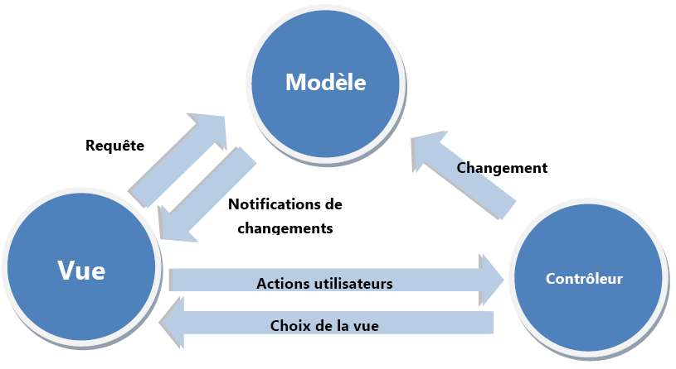
Contrôleur
Le contrôleur prend en charge la gestion des événements de synchronisation pour mettre à jour la vue ou le modèle

Slide 141
Architecture MVC et JSP / Servlet
Dans le cas d'une application Web développée avec les technologies JSP / Servlet, on observe généralement le découpage suivant :
La partie Modèle développée à base de JavaBeans
La partie Vue gérée par des pages JSP
La partie Contrôle gérée par des Servlets

